Slide 1

浙江大学城市学院
渔乐生活需求工程项目计划答辩 PPT
PRD2018-G07小组
组长：张荣阳
组员：赵伟宏 陈帆
林翼力 刘浥

Slide 2
目 录
CONTENTS
1
前言
2
项目概述
3
项目实施计划
4
项目支持条件
5
项目管理计划
6
绩效及参考资料

Slide 3
1
前言
项目名称：渔乐生活app
项目背景：
现在有越来越多的钓鱼发烧友在闲暇的时刻进行钓
鱼这一项休闲娱乐活动，但是他们没有一个能够
分享、交流、定位、了解渔友的状态及钓鱼的地点
的软件来给他们提供信息。
所以我们的老师提出了这一项目——能够让钓鱼的
朋友们在自己的圈子里拥有一种能够便利交流、
分享的app

Slide 4
1
前言
项目名称：渔乐生活app
业务需求：
1、在该APP中给出钓点发现
2、能够在地图中标记钓点
3、能在附近发现钓友
4、够在渔友圈中分享出这次的钓鱼地点，钓鱼收获，
并且评论等
5、可以加渔友为好友，然后通过好友后能进行聊天
6、能够发起并组织钓鱼活动并选择活动地点

Slide 5
2
项目概述
项目名称：渔乐生活app
业务基本目标：
设计出一款专门为渔友设计使用的app，他们能
通过查看地图来获取或者分享钓点，能通过交友
模块约认识的钓友一起钓鱼，能通过加好友来进行
聊天，然后在渔友圈进行分享自己的动态，包括
钓点、收获等，还能发起和组织钓鱼活动。

Slide 6
2
项目概述
项目名称：渔乐生活app
SWOT：
S（优势）：
1.小组成员都具备一定的开发经验与编程能力；
2.张荣阳，刘浥对钓鱼活动有一定的了解，可以为功能设计提供一定建议；
3.本项目的发起人是一位高端钓鱼发烧友，非常了解钓友们的日常需求，
有了他的指导，我们在需求开发的总体方向上不会出现太大偏差；
4.小组成员各有所长，同时也对项目满怀热情和信心。
W（劣势）：
1.本次项目开发全部要从需求获取开始做起，需要通过界面原型设计
快速迭代更新；
2.小组内部缺乏对界面原型很熟练的成员；
3.项目时间紧迫，要求严格。
4.第一次使用敏捷开发模式，可能对成员的自主性要求比较高。

Slide 7
2
项目概述
项目名称：渔乐生活app
SWOT：
O（机会）：
1.市场上有典型案例可供参考；
2.市场上典型案例有限，可发挥空间较大。
3.随着经济发展，人们在满足衣食住行之余会更加关注钓鱼这一类
的娱乐活动，前景广阔。
T（威胁）：
1.其他两个小组实力强劲；
2.市面上已存的钓鱼相关app已经极为成熟，市场竞争压力大。

Slide 8
3
项目实施计划——工作任务分解与人员分工
任务名称 | 负责人 | 参与人
获取需求 |  | 张荣阳，赵伟宏，林翼力，刘浥，陈帆
编写项目视图与范围
用户群分类
选择产品代表
确定使用实例
召开应用程序开发联系会议
需求访谈
分析用户工作流程
确定质量属性
检查问题报告
需求重用
需求分析 |  | 张荣阳，赵伟宏，林翼力，刘浥，陈帆
绘制关联图
创建开发原型
分析可行性
确定需求优先级
为需求建立模型
编写数据字典
应用质量功能调配
需求规格说明 |  | 张荣阳，赵伟宏，林翼力，刘浥，陈帆
采用软件需求规格说明模板
指明需求来源
为每一项需求注上标号
记录业务规范
需求规格审核 |  | 张荣阳，赵伟宏，林翼力，刘浥，陈帆
编写测试用例
编写用户手册
确定合格的标准
审查需求文档
[1]

Slide 9
3
项目实施计划——接口人员
姓名 | 联系方式 |  |  | 接口联系人
 | 联系电话 | 邮箱 | 地址
杨枨 | 13357102333 | yangc@zucc.edu.cn | 理四504 | 张荣阳
侯宏仑 | 13071858629 | ubilbs@zucc.edu.cn | 理四501 | 张荣阳

Slide 10
3
项目实施计划——项目团队成员
[4]
姓名 | 角色 | 联系电话 | 邮箱 | 地址
张荣阳 | 组长 | 13372536516 | 31601376@stu.zucc.edu.cn | 弘毅1-608
赵伟宏 | 组员 | 13588151048 | 31601378@stu.zucc.edu.cn | 弘毅1-608
林翼力 | 组员 | 13588759320 | 31601355@stu.zucc.edu.cn | 弘毅1-603
刘浥 | 组员 | 13588742787 | 31601356@stu.zucc.edu.cn | 弘毅1-603
陈帆 | 组员 | 17195864903 | 31601345@stu.zucc.edu.cn | 弘毅1-524

Slide 11
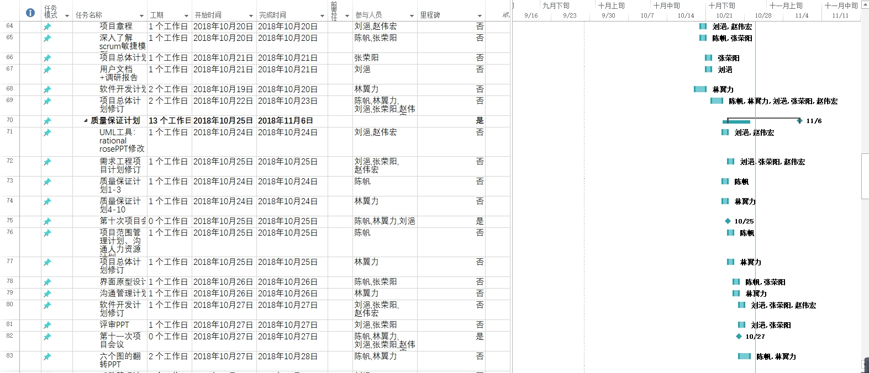
3
项目实施计划——项目进度（gantt图）
甘特图：
[2]

Slide 12
4
支持条件
计算机系统支持：
l Win 7/10 操作系统电脑 （已配置）
l Eclipce J2EE 开发环境 （已配置）
l Office Tools 系列软件 （已配置）
l 高性能服务器 （未配置） 在需求之后购置
l MySQL 数据库软件 （未配置） 在配置服务器之后安装
l Photoshop 制图软件 （已配置）
l WebStorm 前端开发软件 （已配置）
l SouceTree 配置管理软件 （已配置）
l Andrdroid stdio（已配置）
l Axure RP 界面原型制作工具(已配置)
l 墨刀（MOCKINGBOT）(已配置)
l Rational Software Architect（已配置）

Slide 13
5
项目管理计划——项目整合管理
制定项目章程
编写一份正式批准项目并授权项目经理在项目活动中使用组织资源的文件的过程。
详见《PRD2018-G07-项目章程》。
制定项目管理计划
定义、准备和协调项目计划的所有组成部分，并把它们整合为一份综合项目管理计划的过程。
详见[项目计划→子计划]文件夹。
指导与管理项目工作
为实现项目目标而领导和执行项目管理计划中所确定的工作，并实施已批准变更的过程。
可交付成果
详见《PRD2018-G07-项目章程》的2.2可交付成果。
工作绩效数据
详见《PRD2018-G07-gantt图》。
问题日志
详见《PRD2018-G07-需求管理计划》。
变更请求
由客户或小组成员提出，经小组讨论得出一致意见后，项目经理进行最终决定。
管理项目知识
使用现有知识并生成新知识，以实现项目目标，并且帮助组织学习的过程。
组员根据项目培训计划及实际情况进行学习，以实现项目目标。
监控项目工作
跟踪、审查和报告整体项目进展，以实现项目管理计划中确定的绩效目标的过程。
工作绩效报告
详见《xx-G07小组绩效评价》（xx为日期）。

Slide 14
5
项目管理计划——项目范围管理
WBS:
[3]

Slide 15
5
项目管理计划——项目范围管理
WBS:
[3]

Slide 16
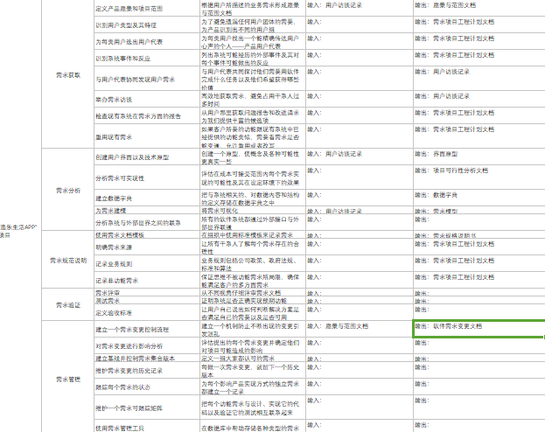
5
项目管理计划——项目范围管理
WBS的输入输出：
[3]

Slide 17
5
项目管理计划——项目进度管理
规划进度管理
项目章程
项目管理计划
商业环境因素（TBD）
组织过程资产（TBD）
定义活动
每日例会
常规例会
冲刺计划（TBD）
排列活动顺序
项目章程
项目管理计划
商业环境因素（TBD）
组织过程资产（TBD）
组织过程资产估算活动持续时间
根据资源估算的结果，估算完成单项活动所需工作时段数的过程。
制定进度计划
详见甘特图
控制进度
会议控制。

Slide 18
5
项目管理计划——项目质量管理
详见《PRD2018-G07-质量保障计划》
绩效测量规则：
等级 | 考核要求 | 措施
优秀 | 依据小组测评结果，超额完成任务或内容非常优秀者评为优秀 | 依据本组的奖惩结果，折算成相应的费用，上交组经费；优秀，良好，及格上交的经费逐级递增
良好 | 依据小组测评结果，按时完成任务，并且无需返工者评为良好
合格 | 依据小组测评结果，按时完成任务，但内容一般者评为合格
不合格 | 依据小组测评结果，无法按时完成任务，或者内容无法通过验收者评为不合格 | 警告一次，再犯遣退该人员

Slide 19
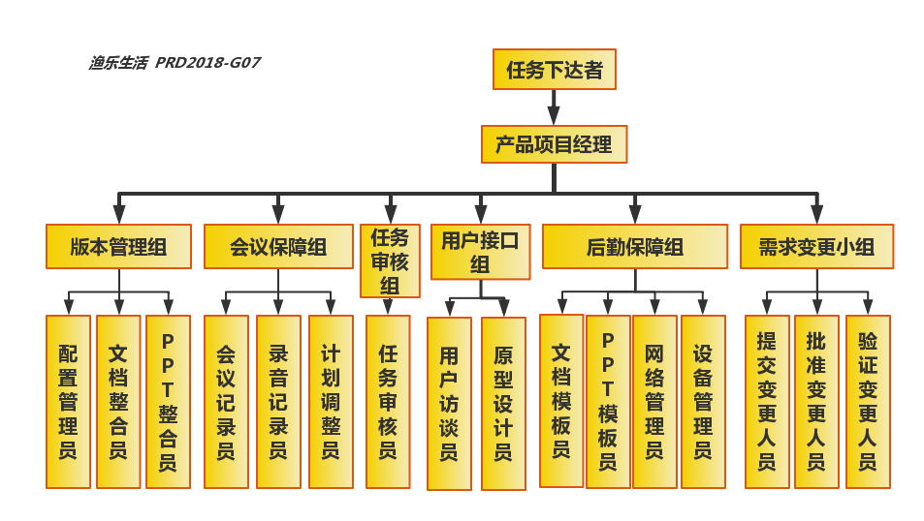
5
项目管理计划——项目资源管理
项目组织结构（OBS）：

Slide 20
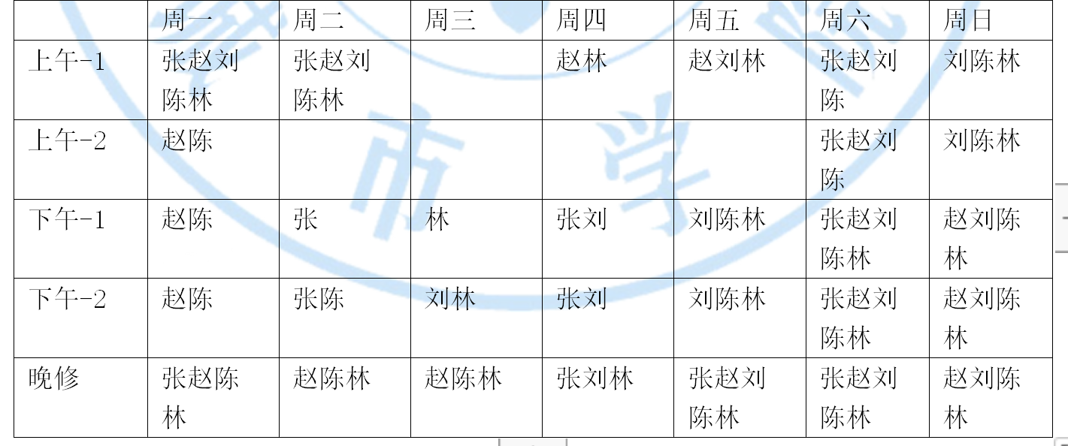
5
项目管理计划——项目资源管理
项目组成员空余时间表：
[7]

Slide 21
5
项目管理计划——项目沟通管理
干系人
手册：
积极干系人 | 提出者 | 联系方式 | 所在地 | 干系人对该项目是否提过有价值的意见或帮助
张荣阳 | 张荣阳 | 13372536516 | 弘毅1-608 | TBD
赵伟宏 | 张荣阳 | 13588151048 | 弘毅1-608 | TBD
陈帆 | 张荣阳 | 17195864903 | 弘毅1-524 | TBD
林翼力 | 张荣阳 | 13588759320 | 弘毅1-603 | TBD
刘浥 | 张荣阳 | 13588742787 | 弘毅1-603 | TBD
杨枨 | 张荣阳 |  | 理4系主任办公室 | TBD
侯宏仑 | 林翼力 |  | 理4-501 | TBD
张嘉诚 | 林翼力 | 13305847480 | 理4-409 | TBD
赵豪杰 | 林翼力 | 15968120935 | 理4-409 | TBD
助教陈栩 | 陈帆 | 31601341@stu.zucc.edu.cn |  | TBD
助教冯一鸣 | 刘浥 | 31601390@stu.zucc.edu.cn | 弘毅1-618 | TBD
助教陈妍蓝 | 赵伟宏 | 31501391@stu.zucc.edu.cn |  | TBD
渔具店老板代表
渔具店老板代表
用户代表
用户代表
游客代表
游客代表
间接用户代表
间接用户代表
[11]

Slide 22
11
项目管理计划——风险管理
风险以及触发条件 | 控制手段
1. 成员因故请假（张荣阳/赵伟宏/林翼力/陈帆/刘浥其中一人或者多人因故请假） | 1. 提前改变任务的分配，他人顶上（由组长安排，并且请假人于下次任务中会适当增加分担协助者的部分任务）（特别说明：因为每次安排任务，总会有一个人任务相对少一些，替补角色由此人担任）
2. 项目成员不能实现项目（由于自身知识储备不足导致任务未能按时完成） | 2. 制定培训计划
3. Git远端仓库崩溃（远端仓库崩溃，资料丢失） | 3. 及时发现，用本地版本去创建新的远端仓库
4. 与干系人联系邮件发送内容、格式错误（发送联系邮件发送内容、格式错误） | 4. 提前Deadline发邮件，抄送组员，如果有问题，组员及时反映问题给组长，组长订正后重发邮件。
5. 项目文件结构不符合要求（项目文件结构不符合自身实际情况） | 5. 配置管理员修改文件结构
6. 对接下来的计划和任务定义不够充分明确（对接下来的计划和任务定义不够清楚以至于不知道怎么去做） | 6. 找任务发布者（老师）明确任务，并制定一周的计划，每个组员都要有事可做，每周会有一个人任务相对较少，作为机动替补人员，用于应对紧急情况
7. 组内信息回复的实时性（不及时回复组内通知信息） | 7. 组内微信群的信息要经常看，也要记得回复，不及时回复（以结果为准）按迟到或者任务未完成处罚
8. 渔乐生活app开发经验不足（缺少app完整开发经验以及相关app的开发） | 8. 去找标杆（已确定渔获）
9. 成员空余时间有不确定性（开发成员可能临时有事-参照条目1） | 9. 在开会说明接下来一周的行程，提前请假，安排工作表
10. 团队成员的能力（包括业务能力和技术能力）和素质，对项目的进展、项目的质量具有很大的影响 | 10. 在用人之前先选对人、开展有针对性的培训、将合适的人安排到合适的岗位上
11. 团队成员是否能齐心协力为项目的共同目标服务（成员之间存在隔阂，不同意见等等） | 11. 项目在建设之初项目经理就需要将项目目标、工作任务等和项目成员沟通清楚，采用公平、公正、公开的绩效考评制度
12. 管理工具、开发工具、测试工具等是否能及时到位、到位的工具版本是否符合项目要求（配置工具不到位） | 12. 在项目的启动阶段就落实好各项工具的来源或可能的替代工具，在这些工具需要使用之前（一般需要提前一个星期左右）跟踪并落实工具的到位事宜
13. 对方法、工具和技术理解的不够（对工具不熟悉） | 13. 每个人熟悉一种工具（①林：project的熟悉与教学；②刘： 熟悉需求管理工具与教学；③张： 熟悉Axure rp ；④陈： 熟悉UML建模工具与教学；⑤赵：（git）
14. 界面原型不被用户认可（开发出的界面原型不合用户要求） | 14. 采用快速的手工画图，让用户确认并签字或录音
15. 组员生病请假或者其他方式离开工作岗位（参照条目一） | 15. 设置替补人员（原则上任务相对少的顶上）
16. 电脑硬件不稳定造成文档丢失（因为个人电脑原因导致文件丢失） | 16. 巧用GITHUB，qq,微信，百度网盘等工具
17. 组员考评不公平造成内部矛盾（对组长的绩效考评存在异议） | 17. 加强共同，完善考评制度，以项目经理为中心（项目经理全权负责）
18. 用户对界面原型有了天马行空的全新的提议（用户提出新的奇奇怪怪的要求） | 18. 加强与技术人员的同步沟通，确认工作量与可行性，允许合理范围内的变更
19.组员开会迟到（常规例会，每日例会） | 罚款50元。
20.组员不能按时完成任务 | 罚款100元
风险及
风险控制:
[5]

Slide 23
12
项目管理计划——配置管理
提交
规范：
场景 | 权限 | 操作分支 | 所在目录 | 上传注释示例 | 准备工作
提交个人作业 | 项目组所有成员 | 每个成员对应的分支 | 由管理员指定 | 新增个人作业《人月神话》读后感[新增的内容：XXXXX]（待修改的内容：XXXXX） | 在工作前拉取远端的最新integration分支，并以此为基础编辑，提交到自己对应的远程分支。
协同编写某文档的0.1.0版本，提交个人所负责的工作成果 | 项目组所有成员 | 每个成员对应的分支 | 由管理员指定 | 修订《项目总体计划v0.1.0》[更改的内容：1、引言部分]（待修改的内容：XXXXX） | 在工作前拉取远端的最新integration分支，并以此为基础编辑，提交到自己对应的远程分支。
提交由一个人负责的文件 | 项目组所有成员 | 每个成员对应的分支 | 由管理员指定 | 新增《项目计划甘特图》[新增的内容：XXXXX]（待修改的内容：XXXXX） | 在工作前拉取远端的最新integration分支，并以此为基础编辑，提交到自己对应的远程分支。
更新现有文件 | 项目组所有成员 | 每个成员对应的分支 | 由管理员指定 | 修订《项目总体计划v0.1.0》[更改的内容：1、引言部分]（待修改的内容：XXXXX） | 在工作前拉取远端的最新integration分支，并以此为基础编辑，提交到自己对应的远程分支。
提交整合完的[v0.1.0]文档 | 配置管理员 | integration | 由管理员指定 | 整合提交《可行性分析v0.1.0》 | 整合各个成员的工作成果到本分支，提交到远程integration分支，通知master分支进行合并。
对配置管理系统中的文件命名进行整改 | 配置管理员 | integration | 由管理员指定 | 改名（《A文件名》->《B文件名》） | 拉取远程master分支到本地integration 分支，修改后推送到远程integration分支,通知master分支进行合并。
提交会议记录 | 会议记录员、会议记录员 | 会议录音员、记录员对应的 | 由管理员指定 | 提交《会议纪要-20181031》
[12]

Slide 24
13
项目管理计划——成本管理
计量单位:
v 薪酬：元
v 时薪：元/小时
v 工时：时
v 费用：元
精确度:
v 薪酬：保留小数点后两位 0.00
v 时薪：保留小数点后两位 0.00
v 工时：保留整数 0
v 费用：保留小数点后两位 0.00
准确度:
活动成本估算区间 [估算值-50%*估算值 , 估算值+50%估算值]
员工时薪:
姓名 | 工作分配 | 时薪（元/小时） | 加班费（元/小时）
张荣阳 | 项目经理，会议记录员 | 69.34 | 69.34
赵伟宏 | Git | 69.34 | 69.34
刘浥 | 配置管理员、网管 | 69.34 | 69.34
陈帆 | 录音记录员 | 69.34 | 69.34
林翼力 | 文档管理员、计划调整员 | 69.34 | 69.34
[13]根据2018最新劳动人员平均工资为38.7元/小时，it业平均工资为69.34元/小时
但实际不发放

Slide 25
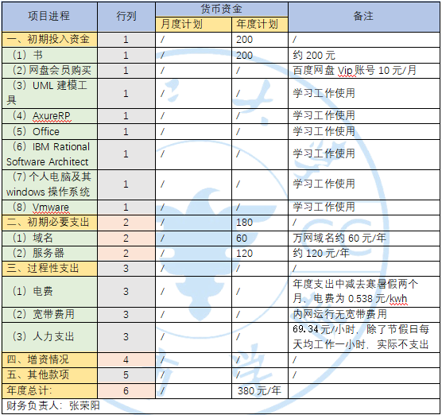
13
项目管理计划——成本管理
预算：
[8][14]

Slide 26
14
项目管理计划——采购管理
采购内容：
采购内容 | 货币资金 |  | 备注
 | 月投入 | 年投入
一、初期投入资金 | / | 93.5 | /
（1）图书 | / | 54.5 | 敏捷项目管理
（2）UML建模工具 | / | / | 学习工作使用
（3）AxureRP | / | / | 学习工作使用
（4）Office | / | / | 学习工作使用
（5）IBM Rational Software Architect | / | / | 学习工作使用
（6）Vmware | / | / | 学习工作使用
（7）墨刀 | 39 | / | 学习工作使用
二、初期必要投入 | / | 180 | /
（1）域名 | / | 60 | 约60元每年，自行购买
（2）服务器 | / | 120 | 约120元每年，刘浥负责
年度总计： | / | 273.5
[9]

Slide 27
15
参考资料
[1]PRD2018-G07-需求工程项目计划
[2]PRD2018-G07-GANTT
[3]PRD2018-G07-WBS
[4]PRD2018-G07-项目章程
[5]PRD2018-G07-风险管理计划
[6]PRD2018-G07-项目范围管理计划
[7]PRD2018-G07-人力资源管理计划
[8]PRD2018-G07-成本管理计划
[9]PRD2018-G07-采购管理计划
[10]PRD2018-G07-质量保障计划
[11]PRD2018-G07-沟通管理计划
[12]PRD2018-G07-配置管理计划
[13]PRD2018-G07-SWOT分析报告
[14]江亮儒的平均工资调查报告

Slide 28
16
个人绩效
张荣阳： 92
刘浥：90
赵伟宏：93
林翼力： 94
陈帆：94
(分工详见会议纪要)

Slide 29
浙江大学城市学院
THE END
作者：G07小组全体成员

